Slide 1
II Triatlo Olímpico - Quinta do Lorde/Reserva Natural da Ponta de São Lourenço 2017
CAMPEONATO REGIONAL DE TRIATLO JUNIORES – 2017

Slide 2
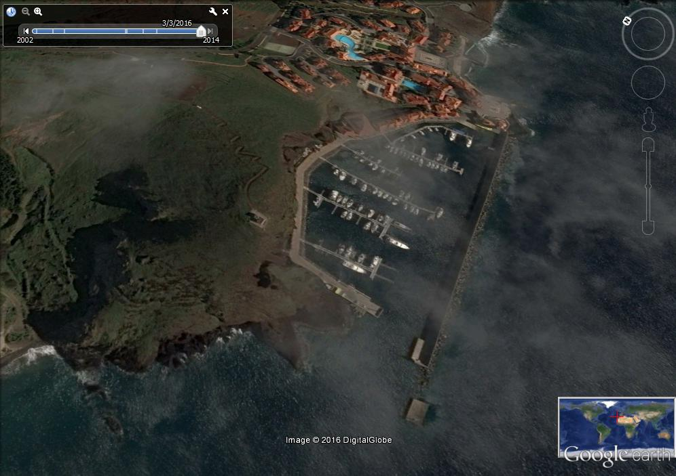
II Triatlo Olímpico - Quinta do Lorde/Reserva Natural da Ponta de São Lourenço 2017
Partida
Briefing
Secretariado
Parque de Transição

Slide 3
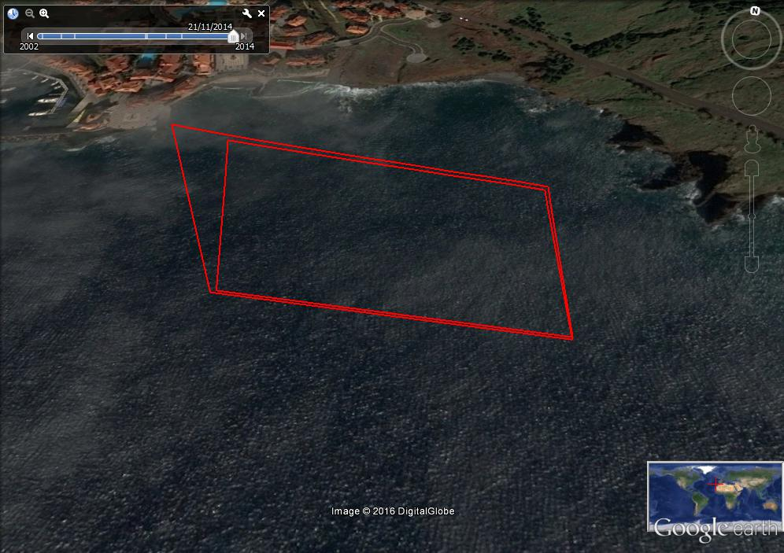
Natação
2 Voltas (2x750m)
1500m
Partida
Percurso

Slide 4
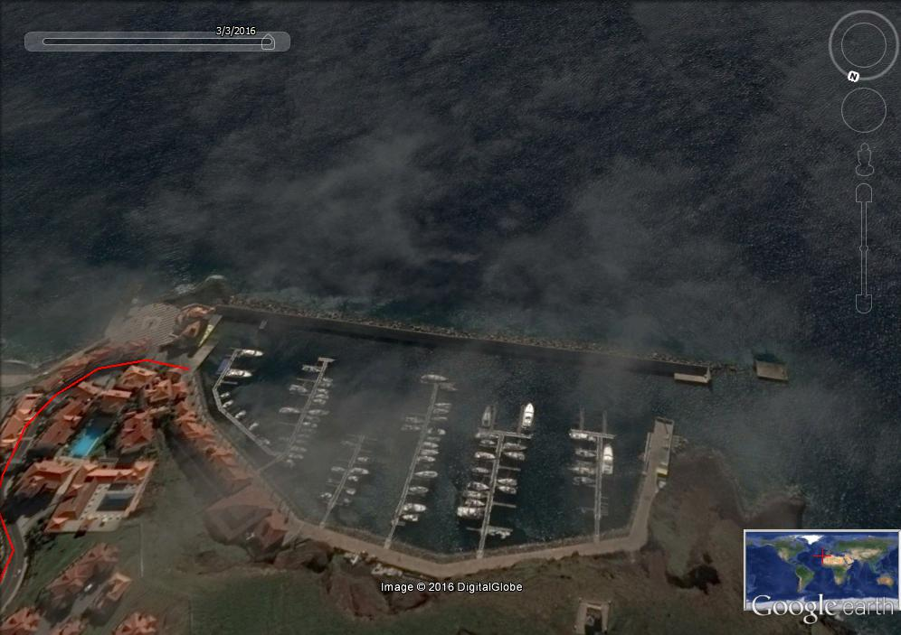
1ª Transição
Parque de Transição
Final Natação
Início Ciclismo

Slide 5
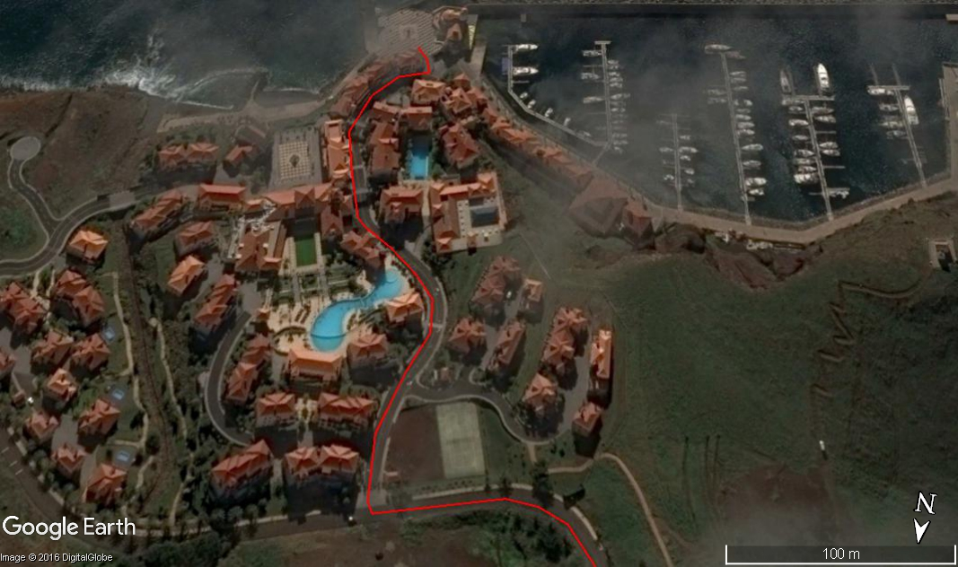
Ciclismo
Percurso de ligação inicial (850m)

Slide 6
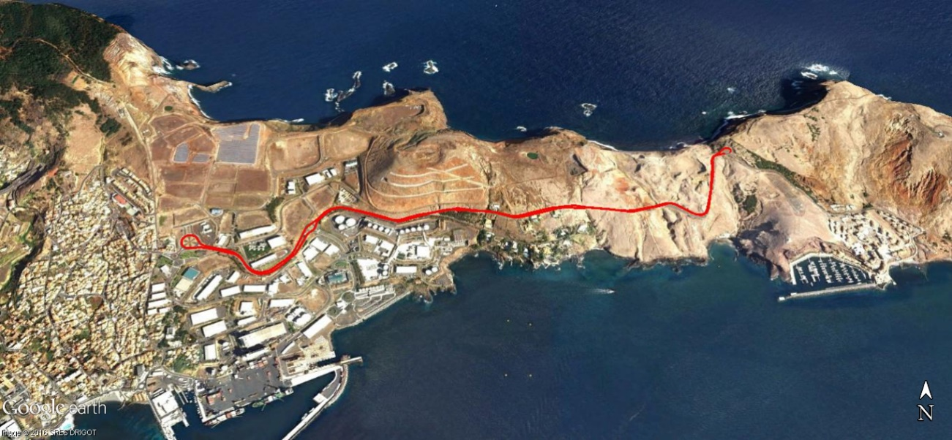
Ciclismo
850m + ½ volta (5.3kms) + 2 voltas (16kms) + 850m
39kms
Retorno Zona Franca (Caniçal)
Retorno Rotunda da Prainha
Abastecimento
Trajecto da ½ Volta

Slide 7
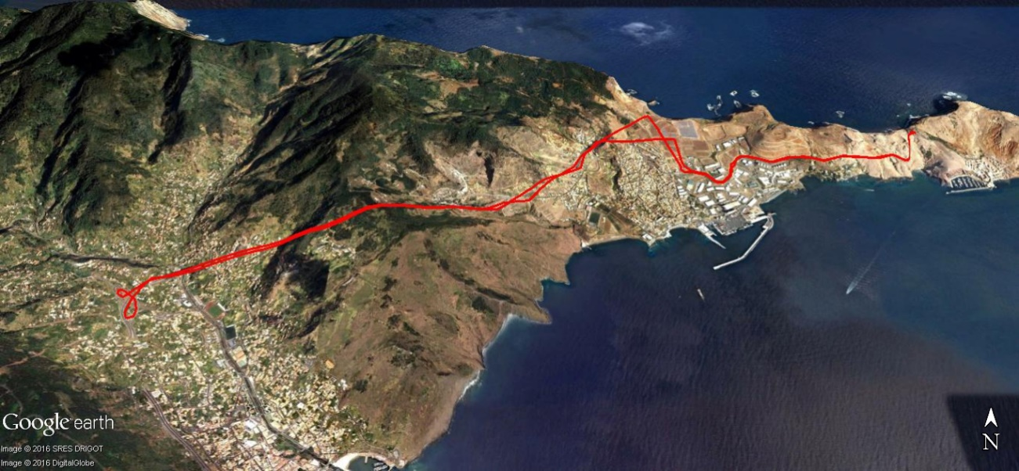
Ciclismo
850m + ½ volta (5.3kms) + 2 voltas (16kms) + 850m
39kms
Retorno Via Rápida ( Machico )
Retorno Rotunda da Prainha
Abastecimento
Trajecto da Volta Completa

Slide 8
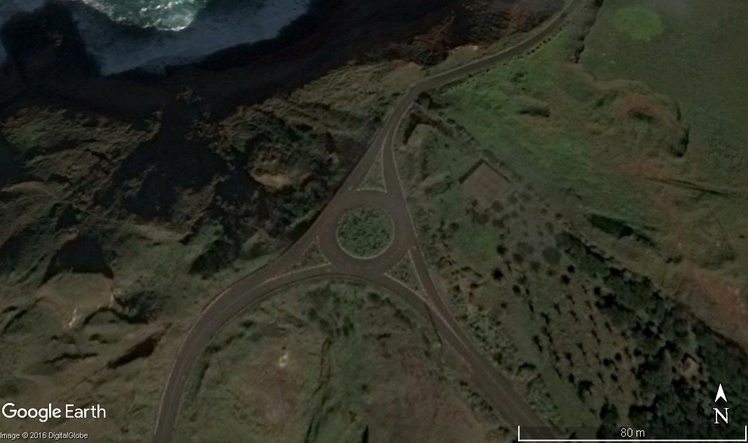
Abastecimento
Prova Olímpica
Abastecimento

Slide 9
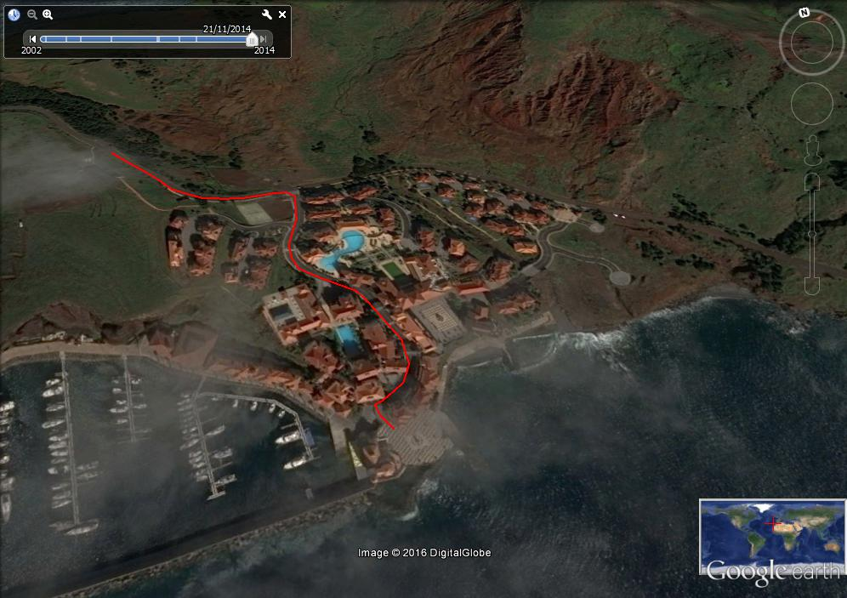
2ª Transição
Parque de Transição
Meta
Final Corrida
Zona de Patrocinadores e Recuperação

Slide 10
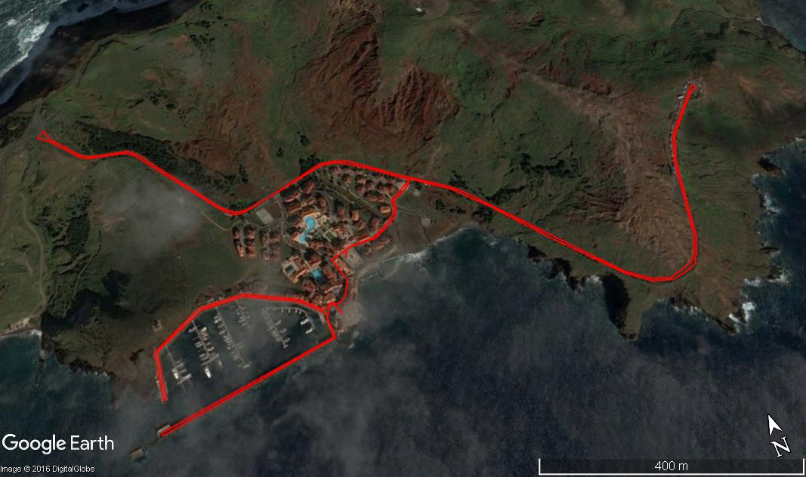
Corrida
1900m + 2 voltas (3.6kms) + 200m
9.3kms
Parque de Transição
Meta
Corrida
Abastecimento

Slide 11
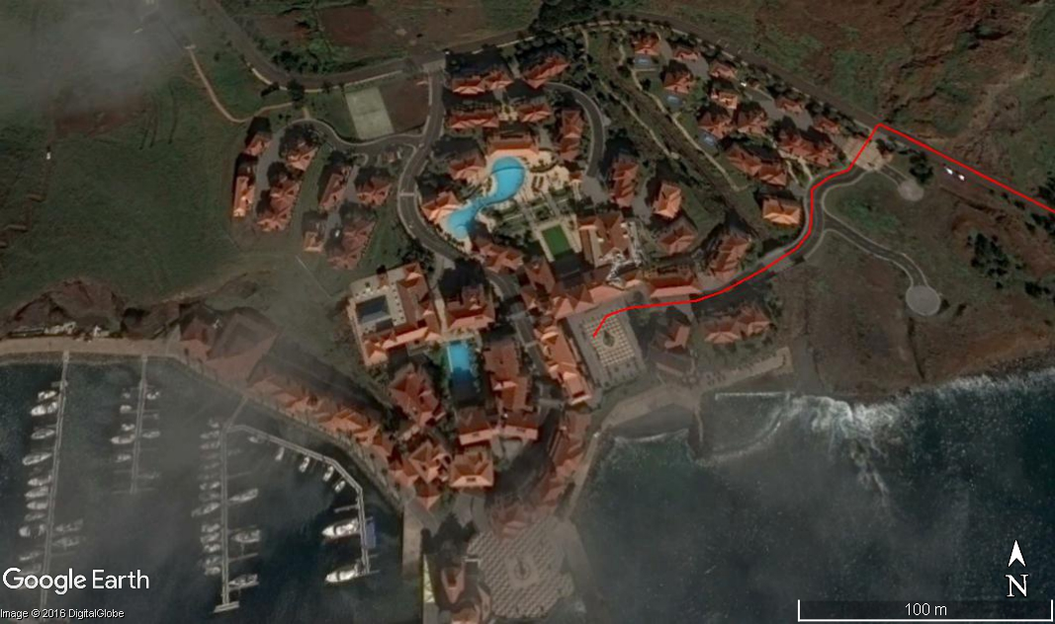
Meta
Prova Olímpica
Parque de Transição
Meta
Corrida

